Slide 1
Hvilken rolle spiller standarder og lovgivning i etableringen af et IT-governance grundlag
Noah Rosenkjær
UCL Erhvervsakademi og Professionshøjskole

Slide 2
Agenda
Hvad er et ISMS system?
Lovgivning: NIS2
ISO 27001
SOA

Slide 3
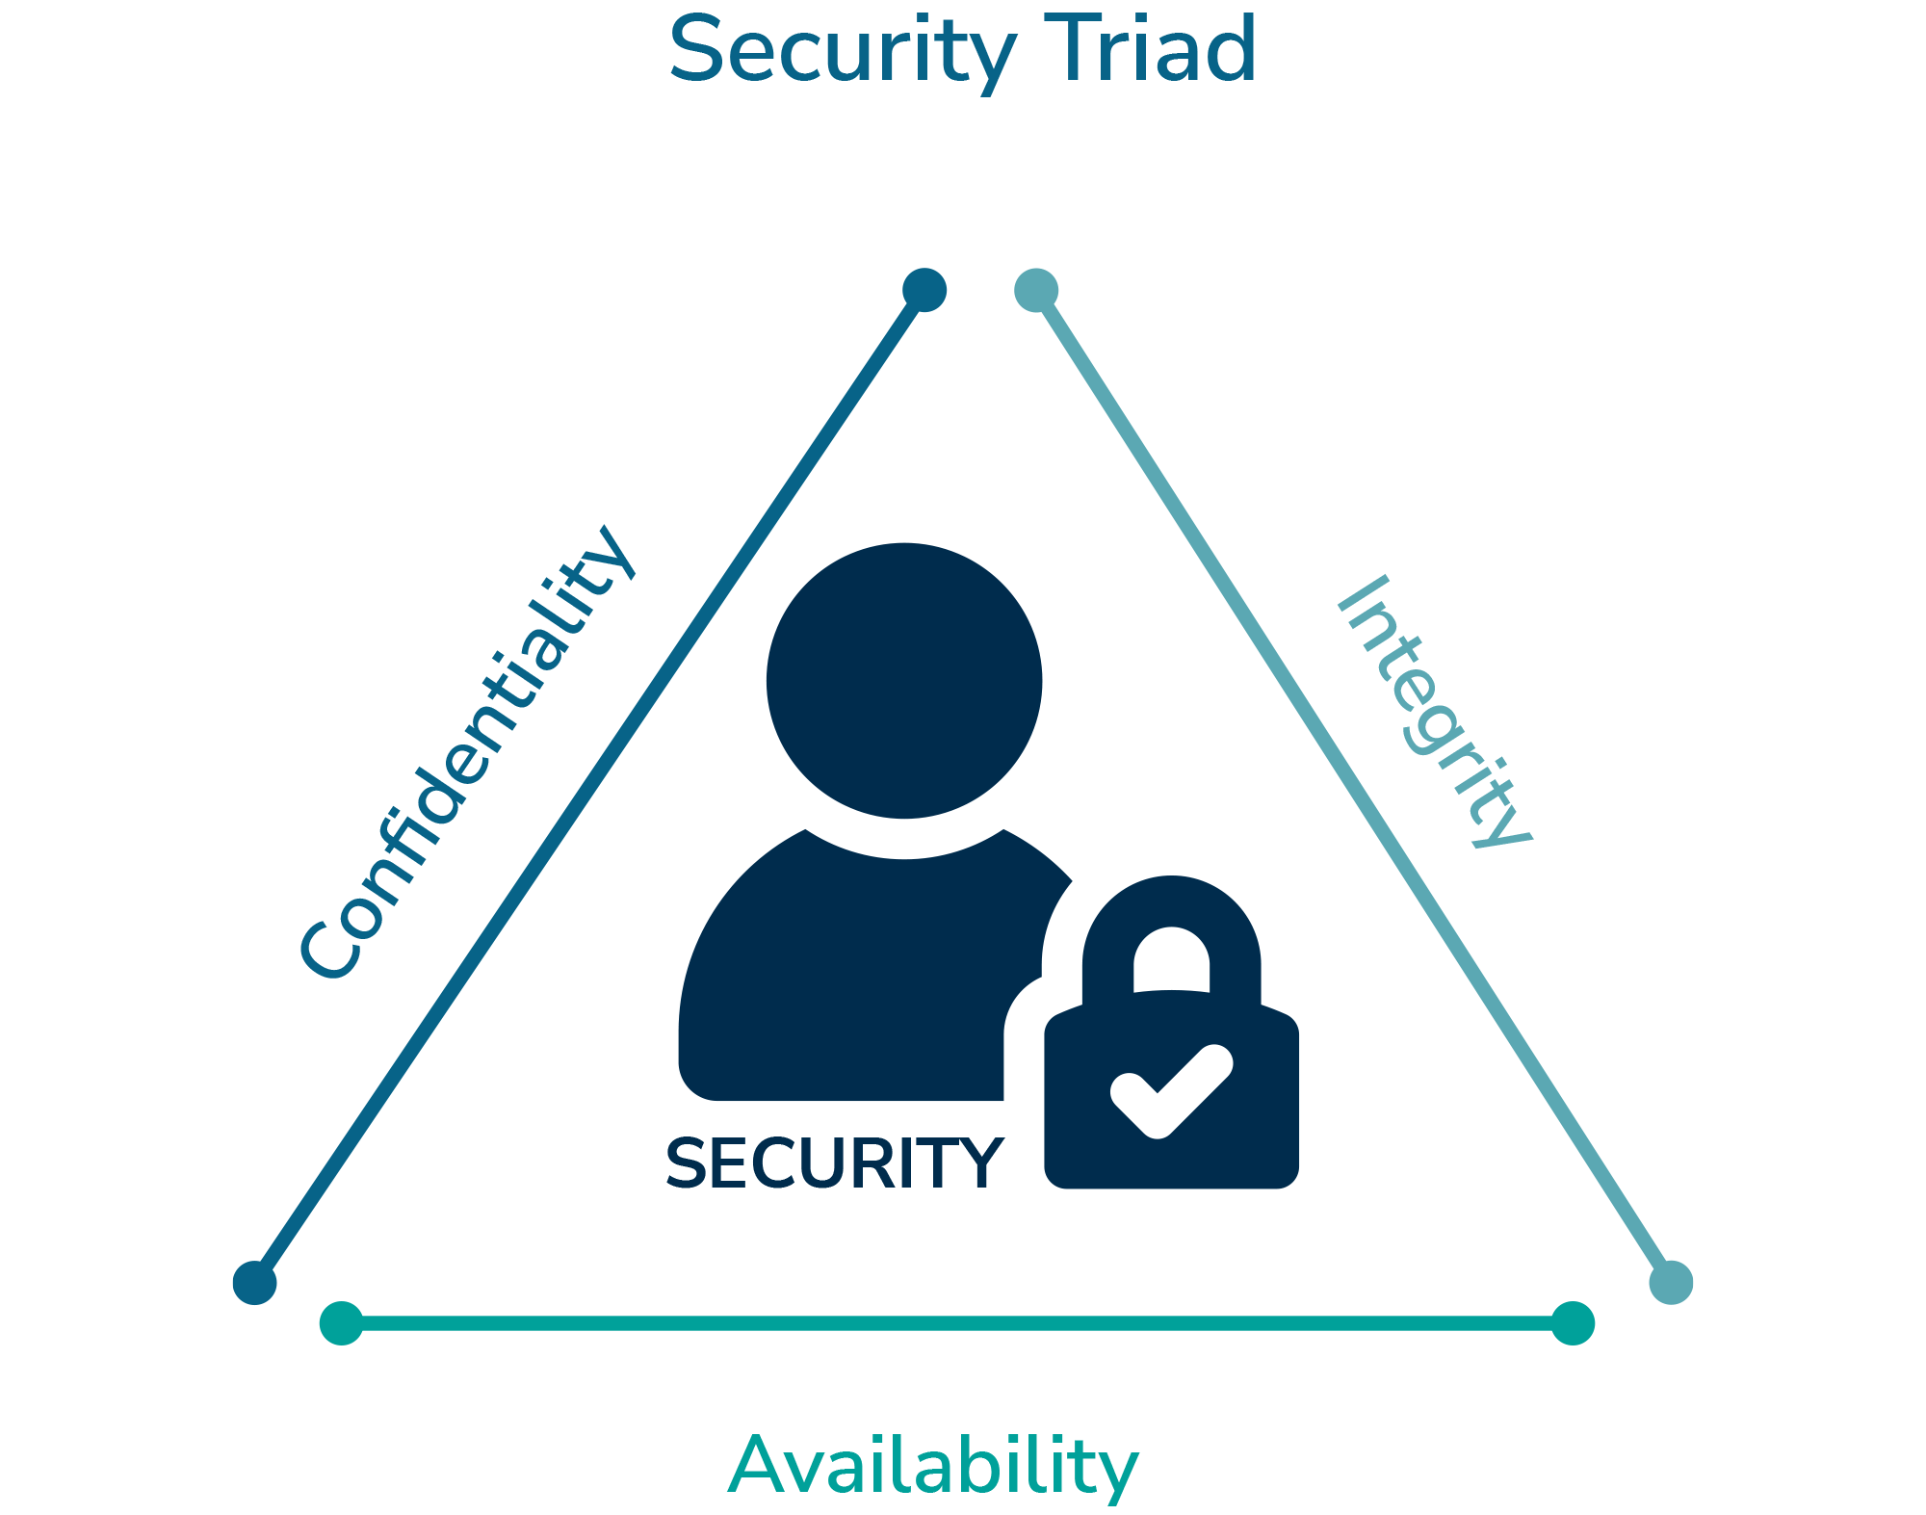
Hvad er et ISMS system?
Hvad er det?
Hvorfor burger NordEnergiNet A/S dette?
Tillid
Bevaring af CIA
Løbende forbedring
Notes:
Et Information Security Management System eller et Informationssikkerhed (ISMS) er grundlaget for IT-governance i virksomheder og udgør en systematisk tilgang til styring af informationssikkerhed.
Et ISMS er et sæt krav til etablering, implementering, vedligeholdelse og løbende forbedring af informationssikkerhed.
Formålet med ISMS er at bevare fortrolighed, integritet og tilgængelighed (CIA) af information.
En virksomhed bruger også et ISMS for at sikre, at sikkerhedsindsatsen ikke stagnerer, men løbende forbedres og forbliver effektiv
Et ISMS giver interessenter tillid til, at risici håndteres på en ordentlig made.
Systemet er etableret for at bevare fortrolighed, integritet og tilgængelighed af information.
C Fortrolighed (Confidentiality)
Kryptering
Adgangsbegrænsning
To-faktor-autentificering (2FA)
I Integritet (Integrity)
Hashing
Digitale signaturer
Certifikater
A Tilgængelighed (Availability)
Redundans

Slide 4
Lovgivning: NIS2
Lovgivning er tvingende eksterne krav og skal overholdes
Manglende efterlevelse kan medføre sanktioner og bøder
Sætter minimumskrav til sikkerhed og dokumentation
Danner rammerne for IT-governance
Notes:
Lovgivninger kan godt være meget brede, og det kan være svært at vide, hvor man skal starter eller hvordan man overhoved gør det.

Slide 5
ISO 27001
International standard for informationssikkerhed
Krav til ledelsessystem for informationssikkerhed
ISMS skaber struktur og overblik
Understøtter efterlevelse af lovgivning
Notes:
Lovgivninger som NIS2 sætter rammerne for IT-governance, idet de pålægger tvingende eksterne krav, som organisationen er forpligtet til at efterleve. Standarderne (ISO 2700x) leverer metoden til at opfylde, vedligeholde og dokumentere overholdelsen af disse krav.
Compliance er lovkrav og ISO definerer at ledelsen skal tage ansvar og sørge for resourcer og deltage aktivt I træffelsen af beslutninger.
ISO-standarderne giver rammen og processen til at sikre, at NIS2-kravene bliver opfyldt.
ISO27001 beskriver kravene
ISO27002 beskriver hvordan man kan overholde kravene
ISO27005 beskriver risikostyringen som hjælper med at afdække ISO27001

Slide 6
Statement of aplicability
Formelle dokumentation
Dokumenterer valgte sikkerhedsforanstaltninger
Baseret på ISO 27002
Skaber gennemsigtighed og styring
Notes:
SOA-dokumentet er en oversigt over de sikkerhedskontroller, som en organisation har valgt at implementere (eller udelade) for at håndtere risici inden for informationssikkerhed. Det er en dynamisk del af organisationens ISMS og skal opdateres løbende.
Gennemsigtighed: Åbenhed over for interessenter, Dokumentation af beslutninger
Styring: Løbende opdatering og forbedring, Måling og overvågning.
Personrelaterede foranstaltninger

